Slide 1
Inverkan av sänkta parkeringstal i Porslinsfabriken, Göteborg Förändringar i bilinnehav, resmönster och attityder (Impact of restrictive parking requirements in Porslinsfabriken, Gothenburg – Changes in car ownership, travel patterns and attitudes)
Hans Antonson,
Lunds universitet och/and
Innovativ Parkerings konferens om bostäder, parkeringstal och mobilitetstjänster,
Stockholm, Nalen, 2017-09-10, 16:30—17:00

Slide 2
Forskningsprojekt
Ekonomiskt stöd av BISEK (”Bilens sociala och ekonomiska betydelse”)
2014—2016
Tre forskare:
Robert Hrelja (projektledare), VTI, fil.dr, kvalitativ metodik
Per Henriksson, VTI, fil. kand, kvantitativ metodik
Hans Antonson, fil.dr/docent, Lunds Universitet samt konsultbyrån KMV forum AB. Tidigare vid VTI. kvalitativ metodik

Slide 3
Bakgrund
Privatbilismen påverkar:
Klimatet (CO2, metan, lustgas)
Hälsan (kväveoxider, små partiklar, buller, stress)
Stadsmiljö (förfulande, minskad turism, trängsel)
Det finns ett behov av färre bilar i städerna
Ett sätt att nå detta är att minska antalet parkeringsplatser

Slide 4
Parkeringsnorm (parkeringstal idag vanligare begrepp)
Två typer av parkeringsnorm
Miniminivå = gratis parkering för alla behov
Maximinivå = övre gräns för antalet parkeringar
Kritik mot miniminivåplaneringen:
Ökade bostadspriser (byggbolagen inkluderar kostnader för parkering i bostadspriserna)
Orättvis (parkeringskostnader flyttar från bilförare till husägare som inte nödvändigtvis innehar eller använder bil)
Ökar mängden bilar i staden vilket förfular (minskade upplevelser) och leder till folkhälsoproblem (buller, partiklar)

Slide 5
Kunskapsluckor
Hur en sänkt parkeringsnorm (jämfört med tidigare) påverkar hushållens vardagsliv (resval och bilinnehav)
Vilka förändrade parkeringsmönster en sänkt parkeringsnorm leder till
syftet med vår forskning är att analysera vilka konsekvenser en lägre parkeringsnorm får på människors vardagsliv.

Slide 6
Forskningsfrågor
Var parkerar bilinnehavare i bostadsområdet?
Hur påverkas resandet av parkeringsnormen för boendeparkering?
Finns det skillnader i bilinnehav och bilanvändning bland boende som beror på skillnader i tillgång till parkeringsplats?
Hur påverkas boendes ekonomi, tillgänglighet och vardagsliv av parkeringsnormen?

Slide 7
Exemplet Göteborg
Förr: 1 parkeringsplats/hushåll
2015: 0,57 parkeringsplatser/hushåll
Tanken är att man i centrumnära bostadslägen som är välförsedda med kollektivtrafik skall tillämpa en lägre parkeringsnorm vid nybyggnation av bostäder

Slide 8
Exempel: Göteborgs ändrade inriktning
”Parkeringsbehovet för boende skall uppfyllas helt dvs. det kan enkelt uttryckas: 1 bil – 1 plats, eller också formuleras enligt följande: Den som stadigvarande disponerar bil (egen, lånad eller hyrd) skall ha tillgång till en parkeringsplats belägen på ett rimligt avstånd från bostaden” (Göteborgs stad, 1996, s. 20).
”i områden där tillgängligheten är god med andra trafikslag kan ett lägre parkeringstal tillämpas” (Göteborgs stad, 2009, s. 21). Står dock inte vad parkeringstalet borde ligga på i ett nybyggt flerbostadshus.
”Parkeringstalet för flerbostadshus i centrala Göteborg (ej city/inner-staden) är 0,52 bilplatser per lägenhet. Det minskas med 10% för att avväga mot god kollektivtrafik med tillägg för besöksparkeringar om 0,05 bilplatser per lägenhet” (Göteborgs stad, 2011, s. 13).

Slide 9
Studieområde
Porslinsfabriken ett relativt nybyggt bostadsområde
509 lägenheter byggda i två etapper: 2010 & 2012
Promenadavstånd från innerstaden.
Kollektivtrafiknära (välförsett med bussar och spårvagnar)
Cykelbanor
Många trafikleder
Stort externhandelsområde intill

Slide 10
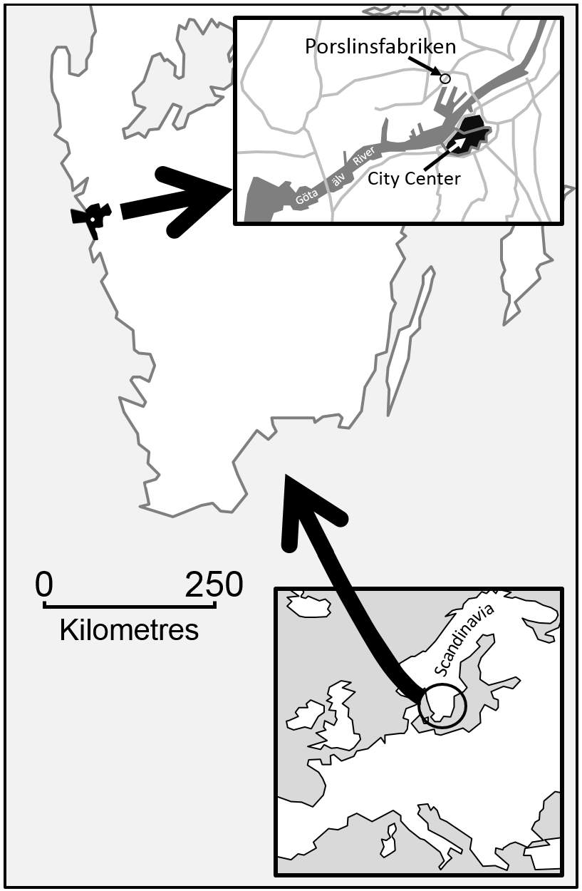
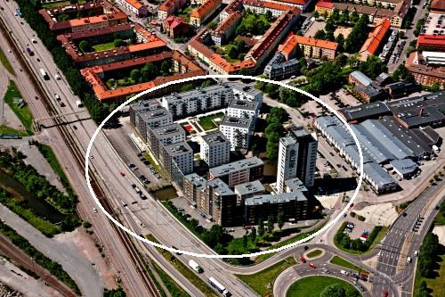
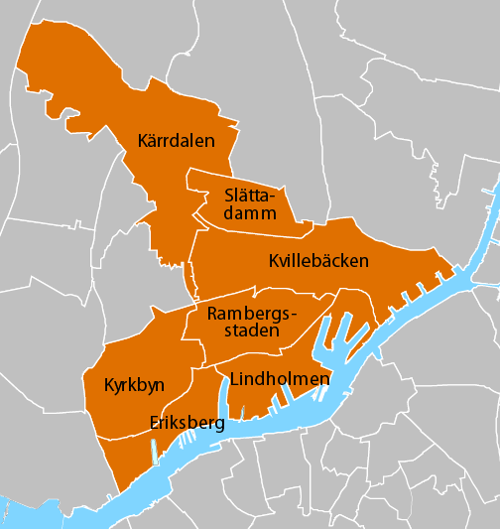
Porslinsfabriken

Slide 11
Studieområde
Tillräckligt nybyggt för att ha fått ett lägre parkeringstal (0,57 platser per hushåll)
Tillräckligt gammalt för att de boende skall ha hunnit reflektera över parkeringstalet och eventuellt anpassa sitt beteende därefter

Slide 12
Metod - Områdesstatistik
Från SCB via kommunens hemsida
Specialutdrag genomförd av kommunen utifrån SCB data
Framförallt folkmängd, ålderssammansättning, bilinnehav, utlandsfödda, arbetslöshet, utbildningsnivå, inkomster, brottslighet.
Fördelat på Göteborgs stad, Primärområde (nr 415), stadsdelsnämnd (nr 139) och basområde (nr 04)
Beskrivs inte här!

Slide 13
Metod - enkätstudien
Enkäten skickades till alla som var 18 år eller äldre och folkbokförda på en adress i Porslinsfabriken (777 personer)
46% av hushållen (471 st) är representerade
Bakgrund, resvanor, parkeringsvanor, synpunkter på parkeringsmöjligheterna i området

Slide 14
Metod - intervjustudien
58 personer angav i enkäten att de kunde tänka sig att bli intervjuade
15 telefonintervjuer av boende (8 män och 7 kvinnor. Medel 13 minuter)
Saturering, dvs. sluta intervjua när svaren blir samstämmiga
2 kompletterande intervjuer med tjänstemän (telefon respektive personligt möte. Ca. 45 minuter vardera)
Intervjuer till för att fördjupa förståelsen av enkätsvaren

Slide 15
Resultat från enkäten
Andelen hushåll som har tillgång till privatägda bilar var 56%, betydligt högre än i resten av stadsdelen resp. hela Göteborg
I hushåll med minst en körkortsinnehavare, svarade 78% att bilinnehavet var oförändrat, 19% att de hade färre och 3% att de hade fler bilar
Inte längre avstånd till parkering jämfört med personernas tidigare boende och tiden för att hitta en parkeringsplats (för dem som inte hyr av brf:en) är liten och oförändrad jämfört med tidigare

Slide 16
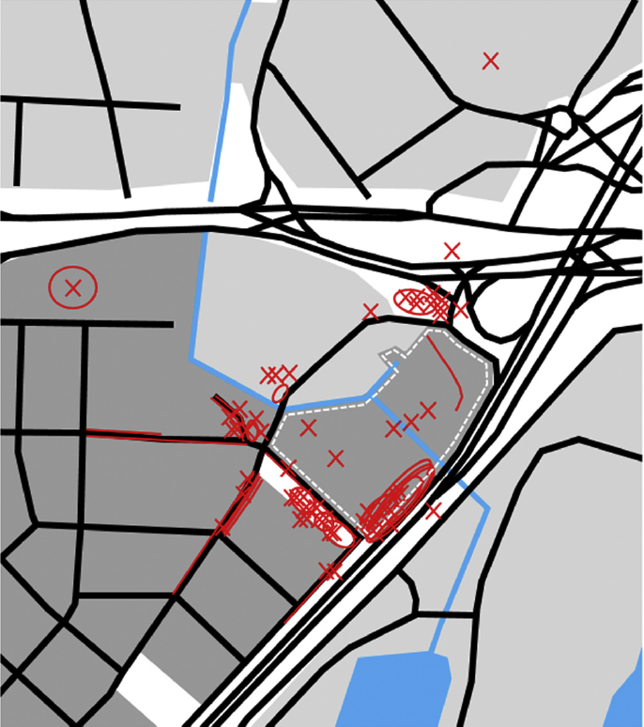
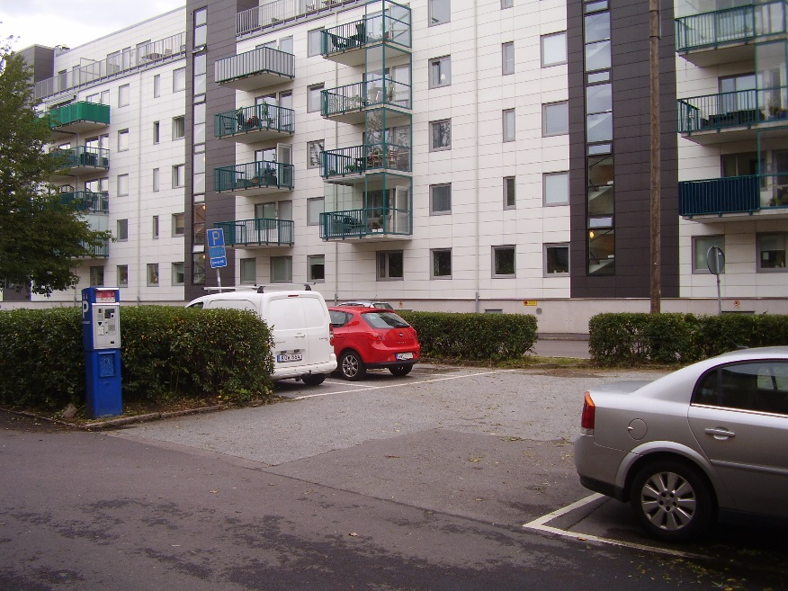
Resultat från enkäten
Fler än 3 av 4 hushåll* (77%) hyrde en plats av bostadsrättsföreningen, i de flesta fall till hushållets samtliga bilar
*Hushåll med minst en bilförare

Slide 17
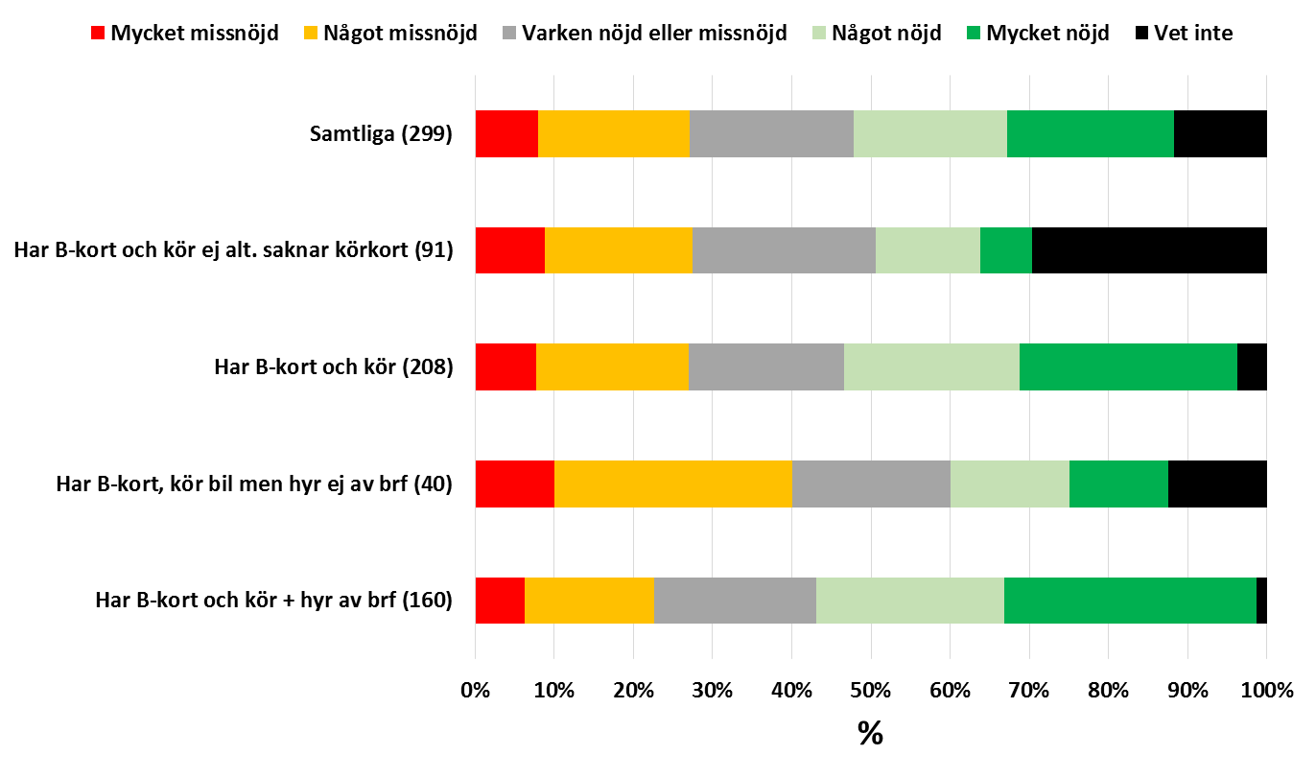
Resultat från enkäten
Tämligen nöjda med parkeringsmöjligheterna

Slide 18
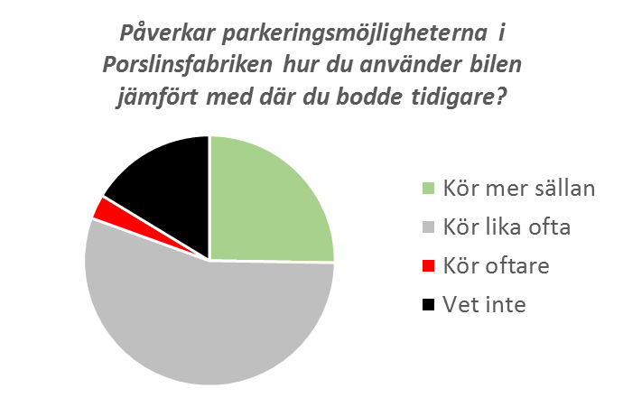
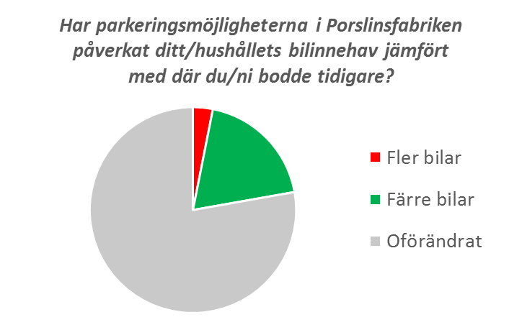
Resultat från enkäten
Viss beteendeförändring när det gäller resandet allmänt: 23% åkte oftare kollektivt, 22% promenerar oftare, 29% kör bil mer sällan, 13% cyklar oftare

Slide 19
Resultat från intervjuerna
Gästparkering ibland mer problematisk än den egna:
”det är om man får kompisar som kommer hit, då är det svårt att få parkering, särskilt på helgerna.”
(O)förändrade resvanor:
”Jag behöver bil. Jag [har ett tidigt jobb], och det finns ingen buss som kan köra mig [till jobbet] helt enkelt. […] Det är mer eller mindre samma sak [som förr].”
Vi har slutat att åka och storhandla och sådana saker. […] Det tar tid och man tjänar inga pengar på det. […] Vi har gott om livsmedelsbutiker häromkring.”
”Sedan vi flyttade hit använder vi bilen mycket mycket mindre än vad jag någonsin hade trott”.

Slide 20
Resultat från intervjuerna
Kostnaden för egen parkering sällan ett problem, men..
.. föga förvånande anses parkering dyrt, gratis alltid bäst.
”Det har blivit att jag inte har råd, och sedan har jag väl på ett eller annat sätt inte behövt bil.”
”Det är väl lite dyrt att stå där, men det är värt det om man säger så.”
”[…] det är okej. Jag tänker inte så jävla mycket på det.”
”Nej [kostnaden har inte fått några konsekvenser för mig], men man sparar lite mindre pengar. Jag tycker att det är dyrt med 900 kronor”

Slide 21
Resultat från intervjuerna
Dock andra parkeringsproblem (trångt, krånglande port, inbrott osv.).
”Då kommer vi till nästa problem. Det är många som har cyklar, men vi har inte plats för alla cyklar utan man behöver armbåga sig in [i cykelrummet]. De har tagit bort en parkeringsplats i garaget och gjort MC-parkeringar av den. Det blev jättebra, men det blev inte mer plats för cyklarna.”

Slide 22
Resultat från intervjuerna
Livsstilsförändring:
”Vi går, cyklar och åker kollektivt mycket mycket mera [nu]”
”Jag har haft bil sedan jag var 18, jag har väldigt svårt att vänja mig av med den, bilen alltså. Jag tar inte bilen lika mycket [längre] eftersom allt är så nära här. Jag går mer till apotek och frissa, man promenerar då, och handlar också ofta. […] Det är svårt att vänja sig av”.
”Den stora livsstilsförändringen är att vi har blivit föräldrar. Det som vi egentligen skulle behöva bil till är när man åker och handlar [mat]. När vi bodde i [en annan stadsdel] då hade vi bil, och då tog vi bilen till nästan allt. När det inte kostade jättemycket att parkera kunde man lika gärna [ta bilen] och då hade jag egen bil. […] Det har ändrats.”

Slide 23
Ett lågt parkeringstal resulterade alltså endast i små förändringar i bilägande och bilanvändning och hade relativt liten inverkan på invånarnas vardag.
En förklaring till detta ligger i samordningen mellan parkeringspolitik och stadsutvecklingspolitik vars olika administrationer ibland inte drar i samma riktning

Slide 24
Resultat från intervjuerna med tjänstemän
”Konflikten är väldigt tydlig. Den är både strukturell och har varit personlig också. Till slut blir man ju sur när man ser att ens uppdrag inte kan skötas och då säger jag det till min chef. Ytterst så har det förstås hamnat hos direktören på trafikkontoret som har fått de här signalerna i två år. Trafikkontoret har fortfarande inte s.a.s. löst det, d.v.s. man har inte diskuterat, har inte en samsyn. Utan i respektive fall så sitter stadsbyggnads och trafikkontorets [respektive] enheter och jobbar på delvis motstridiga sätt och det är problem internt och det blir också problem externt”
”När en fråga blir så polariserad att det tas till en nivå bortom det professionella, är inte bra. Det är inte tjänstemännens ansvar utan det ligger högre upp i hierarkin”

Slide 25
Resultat från intervjuerna med tjänstemän
”Tyvärr är min uppfattning att [parkeringspolicy]dokumentet till stor del har fallit i glömska bland politikerna och på kontoren. Det är andra [dokument] som prioriteras, exempelvis dokument som är tagna i nämnder. Men parkeringspolicyn är tagen i kommunfullmäktige varför den har en politisk dignitet som är mycket tyngre”
”Parkeringsfrågan är en fråga som man ofta fastnar i i detaljplanerna. Det finns en ganska tydlig polarisering. Stadsbyggnad är [mer] drivande att sänka p-talet. Det blir lättare tror man, att få igenom detaljplanerna”
”[Men] då är det meningslöst att sänka p-talet, då ger det ingen effekt. Jag brukar ju slita mig i håret för det. När ni gör den här [sänkningen] då måste ni titta utanför detaljplanen [på intilliggande områden]”

Slide 26
Slutsats
Bilinnehavet eller bilanvändandet har inte minskat särskilt mycket vid flytten till området (som har låg parkeringsnorm)
Ännu inte några dramatiska livsstilsförändringar
Parkeringskostnaden är ännu inte något jättehinder i vardagslivet
En parkeringsnorm på 0,57 parkeringsplatser per hushåll borde ha resulterat i större förändringar

Slide 27
Slutsats
Om syftet hos kommunen är att ytterligare reducera mängden bilar i staden borde:
parkeringsnormen kunna sänkas ytterligare
antalet offentliga parkeringar kring Porslinsfabriken minskas
eller att parkeringsavgifterna höjs
Det krävs en integrerad planering mellan kommunens olika förvaltningar (miljö, trafik, stadsbyggnad, parkeringsbolag).

Slide 28
Conclusion
The results show that the consequences of the restrictive requirement was paradoxically small in the Porslinsfabriken study area.
In practice, the requirement did not result in a decrease in the number of parking spaces, because e.g. of access to parking in neighboring residential areas.
Car ownership or car use has not decreased, particularly when moving to the area (which has low parking standards)
There are not yet any dramatic lifestyle changes
The parking costs are not yet a huge obstacle in everyday life

Slide 29
Conclusion
Important to adopt a holistic approach in parking policy, by e.g. introducing more restrictive parking requirements in parallel with other measures, such as raising parking charges and decreasing the number of public parking spaces.
Planning of parking must be coordinated with other urban planning functions. Otherwise, the actual contribution of a shift in parking policy to the development of a more environmentally friendly transport system and city risks being small, despite lower parking requirements.

Slide 30
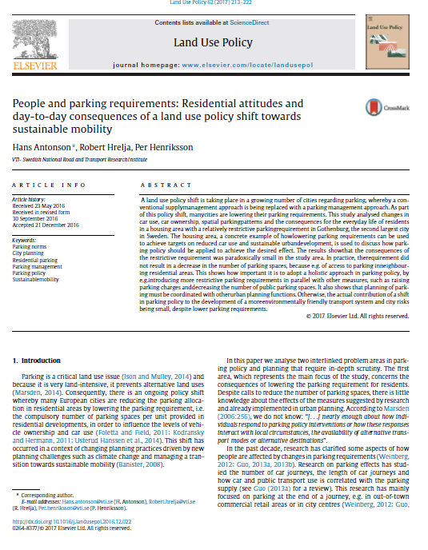
Antonson, H., Hrelja, R., Henriksson, P. 2017. People and parking requirements: Residential attitudes and day-to-day consequences of a land use policy shift towards sustainable mobility. Land Use Policy, 62, 213–222.

Slide 31
Tack för visat intresse! Thanks for listening!
Kontakt/contact:
Hans Antonson
+46 722—459944
hans.antonson@kmvforum.se

